Slide 1
Метод та система забезпечення комфорту в житловому приміщенні
Роботу виконав: студент гр. ДК-21мп Бобронніков А. С.
Науковий керівник: д.т.н., проф. Редько І. В.

Slide 2
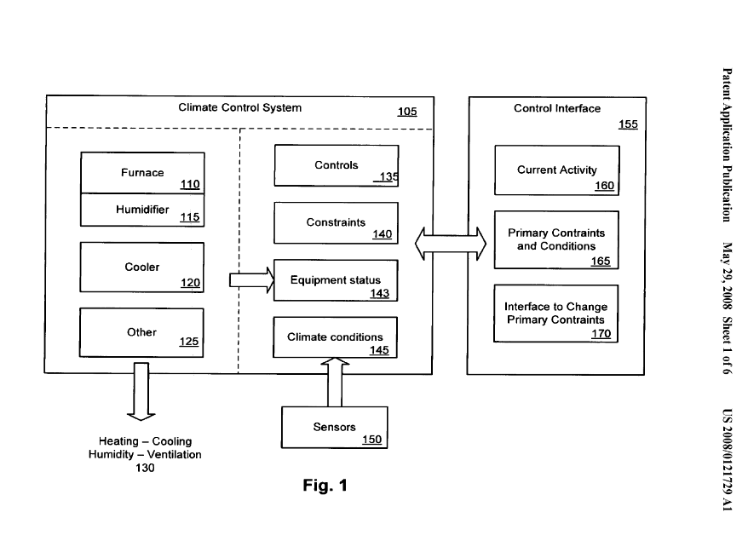
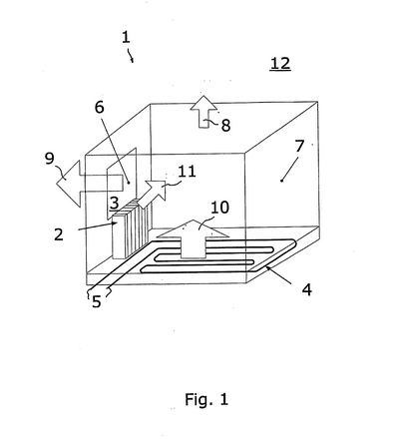
Актуальність
На сьогодні питання забезпечення комфорту людини у житловому середовищі є актуальним, як і в усі часи. Комфорт у приміщенні характеризується показниками навколишнього середовища та їх взаємовпливом. Існуючі методи полягають в аналізі одного-двох параметрів навколишнього середовища (зазвичай, температура повітря та його вологість) без урахування впливів одне на одного, що відображає недостатню кількість даних для оцінки комфортності середовища для людини. Цей фактор визначає актуальність для даного дослідження.

Slide 3
Мета роботи
Метою дисертаційної роботи є підвищення рівня комфорту у житловому середовищі шляхом подальшого розвитку існуючого методу оцінки і забезпечення комфорту в житловому приміщенні та розроблення ефективної системи, що його реалізує Під ефективністю розуміється більш точна оцінка параметрів комфорту житлового приміщення і співставлення показників з загальноприйнятими нормами для людського організму.

Slide 4
Мета роботи (продовження)
Для досягнення мети в роботі вирішуються наступні задачі:
Аналіз існуючих патентних рішень та наукових статей за темою дослідження. Пошук інформації про норми параметрів середовища для людського організму, що дозволило оцінити існуючі методи, ефективність яких треба підвищити для подання більш достовірної інформації про навколишнє середовище у порівнянні з існуючими методами;
Удосконалення методу підвищення рівня комфорту та розроблення системи, що його реалізує на апаратному рівні;
Проведення моделювання удосконаленого методу та системи, що такий метод використовує для підтвердження його працездатності;
Розроблення стартап-проєкту.

Slide 5
Об’єкт та предмет дослідження
Об’єктом дослідження є процеси, що змінюють показники навколишнього середовища відповідно до потреб людського організму.
Предметом дослідження є методи оцінки комфортності навколишнього середовища для людини і прийняття рішень для покращення показників комфорту.

Slide 6
Наукова новизна та практичне значення
Наукова новизна визначається удосконаленням існуючого методу моніторингу і забезпечення комфорту людини у житловому приміщенні шляхом оцінки шести значущих факторів навколишнього середовища (температура повітря, вологість повітря, чистота повітря, освітленість приміщення, рівень вібрацій у приміщенні, рівень шуму у приміщенні), що дозволило підвищити ефективність методу (за критеріями інформативності та точності даних), а також створеною імітаційною SimuLink-моделлю системи, що його реалізує.

Slide 7
Які показники можуть впливати на відчуття комфорту?
Хімічні сполуки в повітрі. Наразі, визначено склад лише 5-10 % речовин, що містяться у повітрі сучасного міста. Деяка з них частина є канцерогенами і потенційно можуть викликати рак.
Температура повітря. – беремо до уваги
Вологість повітря. – беремо до уваги
Швидкість вітру.
Радіаційний фон.
Якість освітлення (природного та штучного). - беремо до уваги
Шум та вібрація. - беремо до уваги
Вміст речовин, що забруднюють повітря, воду. - беремо до уваги частково

Slide 8
Нормальні показники параметрів середовища, що розглядаємо
Температура: оптимальний показник + 21°C
Вологість: 40-60%
Чистота повітря: чим чистіше, тим краще
Інтенсивність освітлення: 450 Лк для вітальні
Шум: до 30дБ
Вібрації: до 30дБ

Slide 9
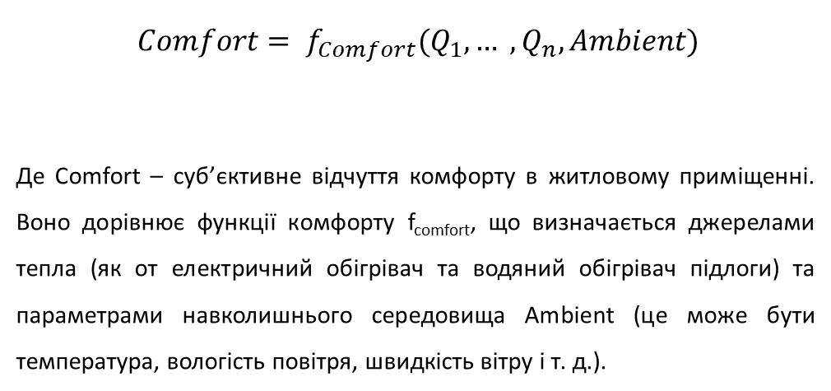
Існуючі рішення та їх особливості
$Comfort= f_{Comfort}(Q_{1},… ,Q_{n}, Ambient)$
Де Comfort – суб’єктивне відчуття комфорту в житловому приміщенні. Воно дорівнює функції комфорту f_{comfort}, що визначається джерелами тепла (як от електричний обігрівач та водяний обігрівач підлоги) та параметрами навколишнього середовища Ambient (це може бути температура, вологість повітря, швидкість вітру і т. д.).

Slide 10
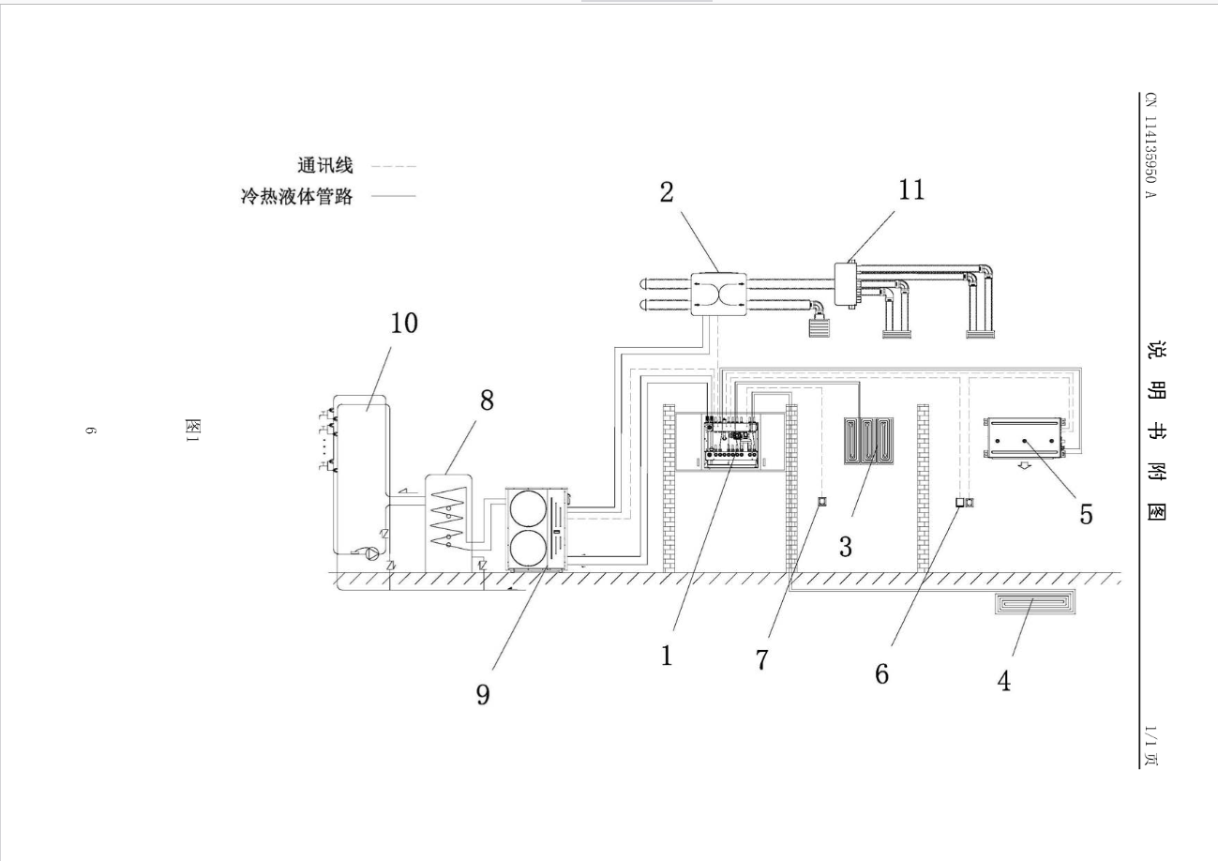
Існуючі рішення та їх особливості (продовження)

Slide 11
Існуючі рішення та їх особливості (продовження)

Slide 12
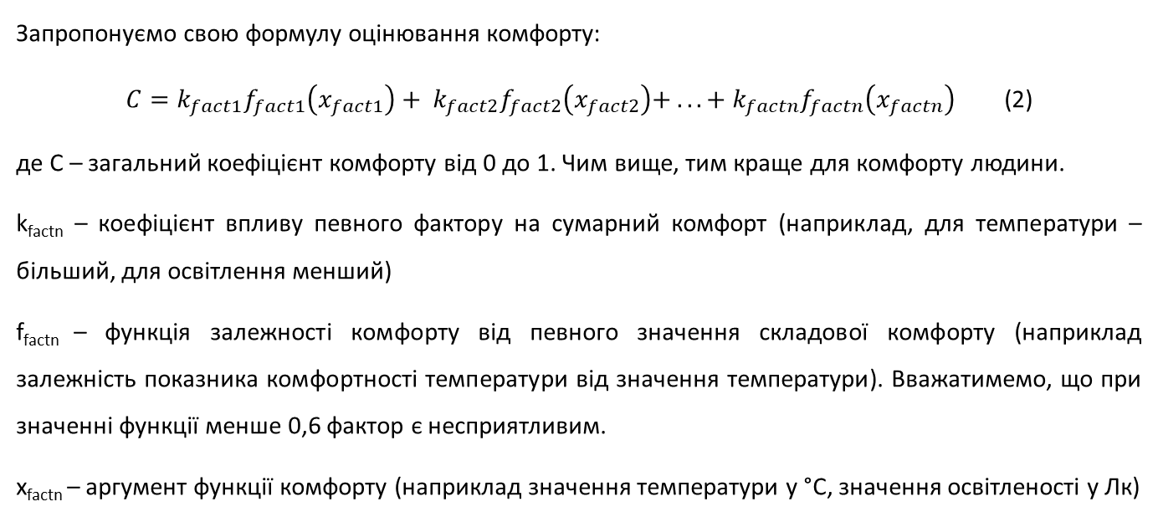
Суть методу забезпечення комфорту, що пропонується
Запропонуємо свою формулу оцінювання комфорту:
$C=k_{fact1}f_{fact1}\left(x_{fact1}\right)+ k_{fact2}f_{fact2}\left(x_{fact2}\right)+ .. .+ k_{factn}f_{factn}\left(x_{factn}\right)$ (2)
де C – загальний коефіцієнт комфорту від 0 до 1. Чим вище, тим краще для комфорту людини.
k_{factn} – коефіцієнт впливу певного фактору на сумарний комфорт (наприклад, для температури – більший, для освітлення менший)
f_{factn} – функція залежності комфорту від певного значення складової комфорту (наприклад залежність показника комфортності температури від значення температури). Вважатимемо, що при значенні функції менше 0,6 фактор є несприятливим.
x_{factn} – аргумент функції комфорту (наприклад значення температури у °C, значення освітленості у Лк)

Slide 13
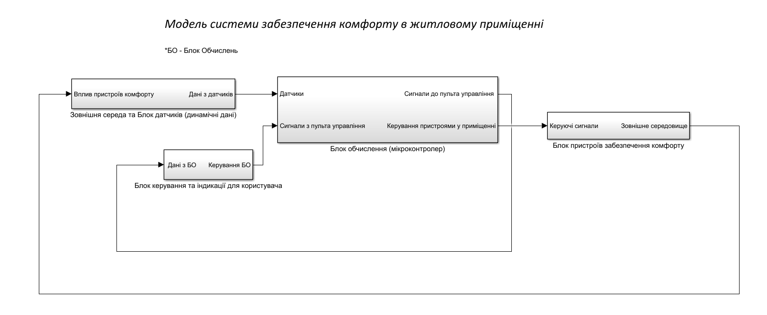
Моделювання роботи системи

Slide 14
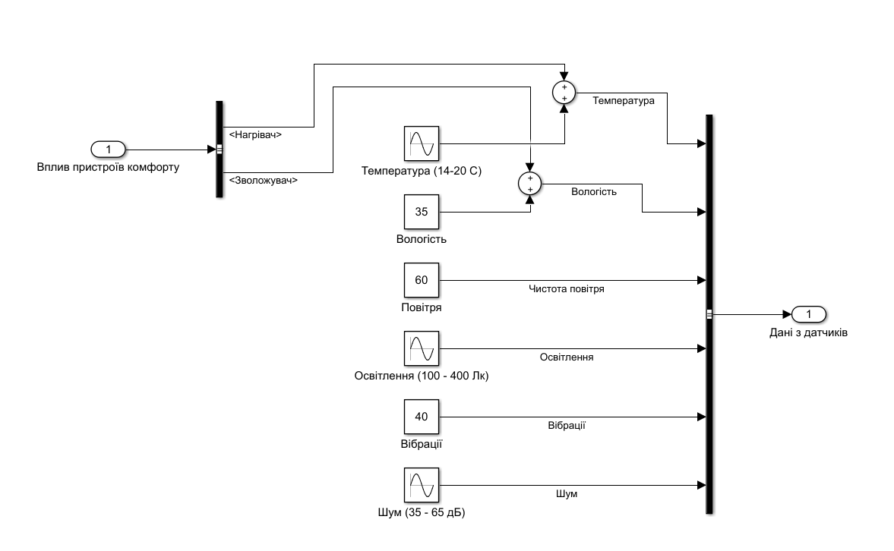
Моделювання роботи системи. Зовнішня середа та Блок датчиків.

Slide 15
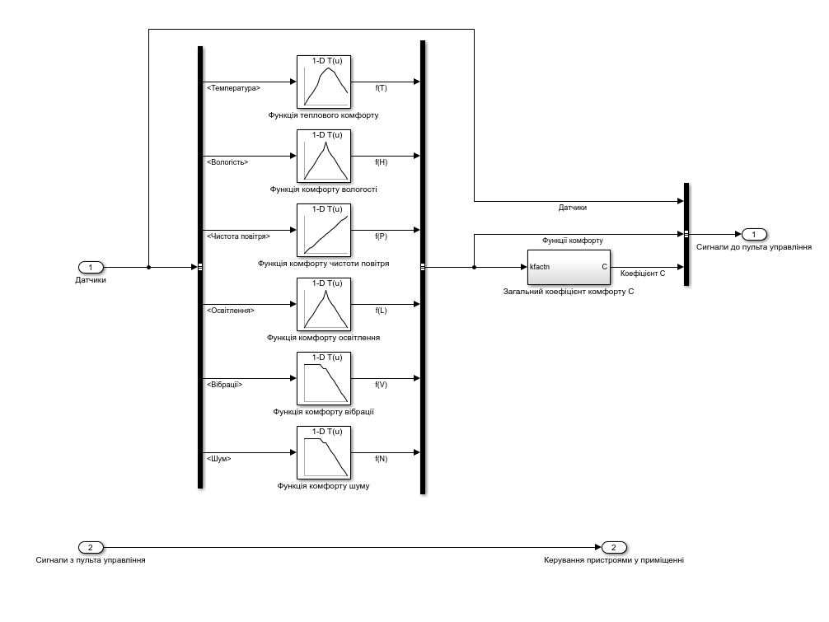
Моделювання роботи системи. Блок обчислення (мікроконтролер).

Slide 16
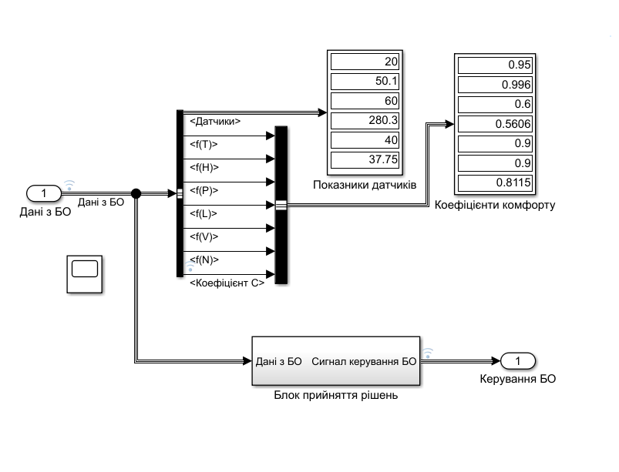
Моделювання роботи системи. Блок керування та індикації для користувача.

Slide 17
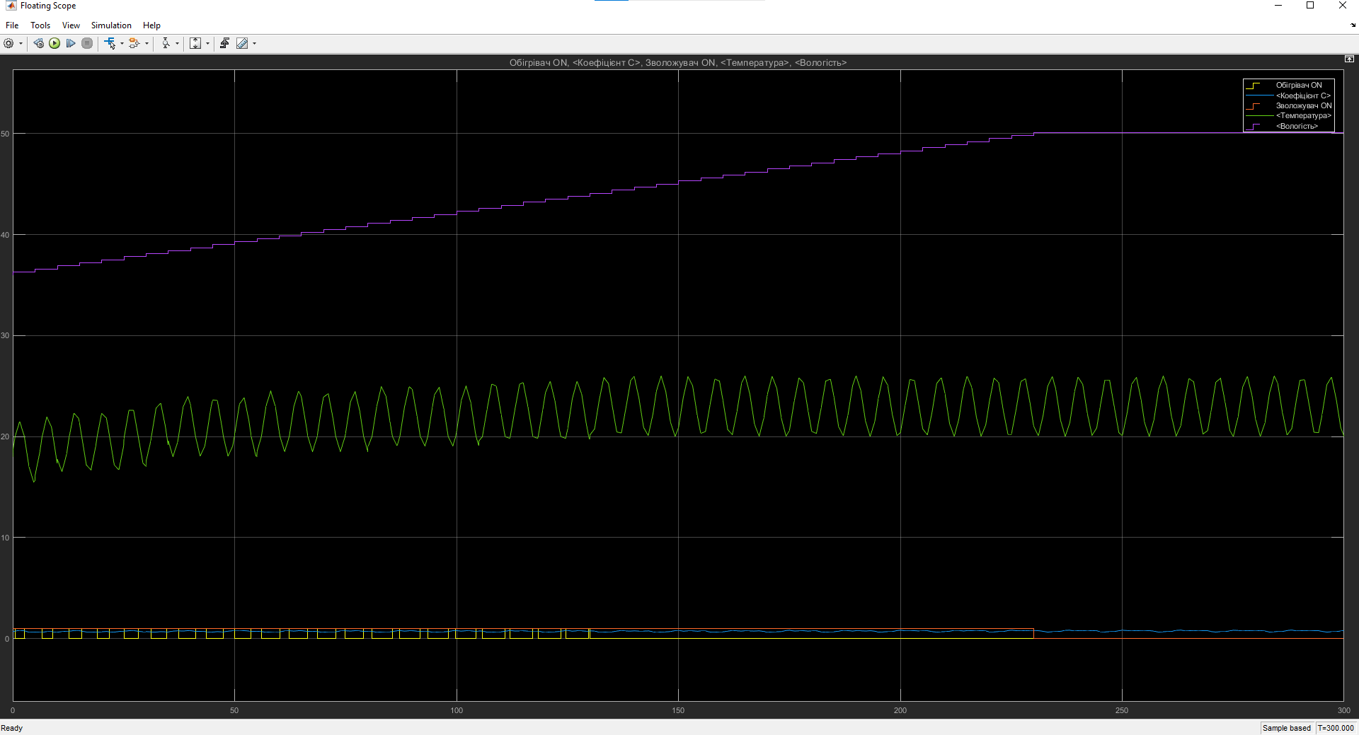
Моделювання роботи системи. Графіки.

Slide 18
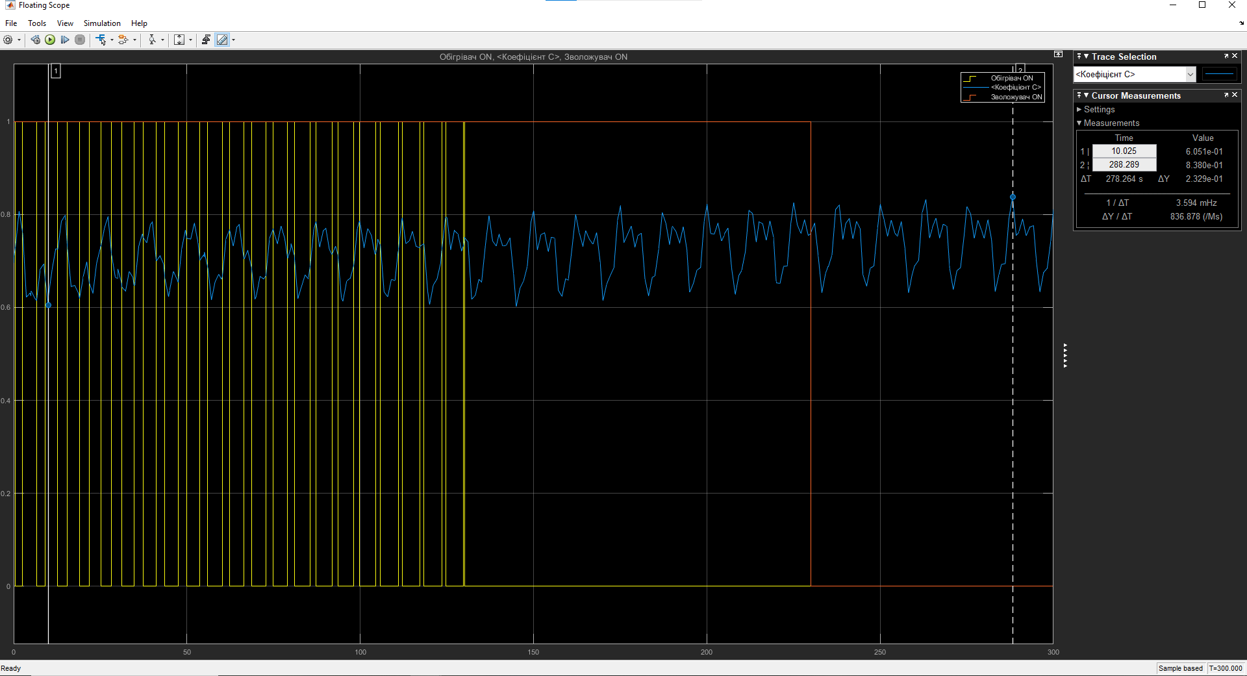
Моделювання роботи системи. Графіки.

Slide 19
Загальні висновки
У дисертаційній роботі розглянуто і вирішено актуальне завдання підвищення рівня комфорту людини в умовах житлового приміщення. Результатом є удосконалений метод оцінки і забезпечення комфортних умов в житловому приміщенні та система, що його реалізує і має підвищену ефективність (за критеріями інформативності та точності даних про навколишнє середовище).
Під час виконання дослідження отримано наступні результати:
Проведено аналіз існуючих патентних документів наукових статей та літератури за темою дослідження. Аналіз показав, що існуючі методи вирішення проблеми можна модернізувати шляхом збільшенням вхідної інформації про навколишнє середовище для забезпечення кращого показника комфорту.

Slide 20
Загальні висновки (продовження)
Удосконалено метод оцінки і забезпечення комфорту в житловому приміщенні та розроблено систему, що цей метод реалізує. Введено формулу для кількісної оцінки комфорту приміщення для людини та коефіцієнт комфорту у межах від 0 до 1. Застосовано 6 параметрів навколишнього середовища для формування більш повного представлення про стан середовища.
Проведено моделювання створеного рішення у пакеті MATLAB Simulink на основі розробленої імітаційної моделі. Моделювання показало, що система здатна працювати відповідно до удосконаленого методу, виконувати необхідні розрахунки коефіцієнтів комфорту та оцінювати наявні параметри середовища.
Розроблена початкова частина стартап-проєкту, за результатами якого проєкт може бути виведений на ринок, незважаючи на конкуренцію та наявні великі компанії на ринку.

Slide 21
Дякую за увагу!

